Slide 1

SOLID
S.O.L.I.D Principles
Milan Martiniak
Notes:
Moje meno je Milan Martiniak. Som absolven FRI a v súčasnosti pracujem ako senior developer v spoločnosti KROS a.s.
Starám sa o technologický rast projektov a ľudí na nich.
Ďakujem Marekovi, že my umožnil prísť porozprávať svoje svoje skúsenosti s vývojom väčších projektov. S akými problémami sa stretávame a ako sa to dá riešiť.

Slide 2
Aké typy programátorov rozlišujem?
Kóder
Vie algoritmovať,
dokáže deduktívne myslieť a riešiť problémy,
má rád technológie a rád sa v nich šprtá,
naprogramuje takmer čokoľvek.
Vývojár
Udržuje čistotu kódu,
vie navrhnúť vnútornú štruktúru projektu tak aby sa na tom dalo stavať dlhodobé riešenie.
Niekto to má prirodzene v sebe.
My ostatní to musíme získať praxou. ☹
Notes:
Skôr ako začnem, by som chcel načrtnúť aké typy programátorov rozlišujem.
Kóder.
To je základ.
Vie algoritmovať,
Dokáže deduktívne myslieť a riešiť problémy
Má rád techonológie a rád sa v nich šprtá
Takýto človek dokáže spraviť čokoľvek. Dáte mu zadanie a on ho vyrieši. Opraví chybu. Vytvorí Vám script, jednoduchú aplikáciu.
Nevie navrhnúť riešenie, ktoré sa ma dlhodobo rozvíjať.
Vývojár
Udržuje čistotu kódu, (kvôli sebe, ale aj kvôli ostatným, ktorí na projekte robia, respektíve budú robiť.
Vie kriticky pristúpiť k návrhu štruktúry projektu, tak aby odhadol možné problémy a správnym návrhom ich eliminoval.
Vie vidieť v súvislostiach.
Niekto to má prirodzene v sebe. Pozrie sa na vec a rovno vie ako to spraviť dobre.
Závidím im. Pretože my ostatní to musíme získať praxou.
Dnes sa budeme rozprávať práve p úlohe vývojárov. Pretože keď sme tu, tak už kódermi dávno sme.

Slide 3
Kedy je dôležité zamýšľať sa nad architektúrou? xxx
vždy
projekt, na ktorom pracuje viac ľudí,
projekt, ktorý sa má dlhodobo rozvíjať,
Notes:
V princípe, vždy by sme sa mali zamýšľať nad architektúrou. Ale sú situácie, jednoúčelová aplikácia, script na nejakú automatizáciu, jednoduchá stránka. Tam by to bol samozrejme overkill.
Pokiaľ ale už vyvíjame softvér na ktorom pracuje viacero ľudí, jedná sa o dlhodobejší projekt, ... Musíme to brať vážnejšie.
Každý chce tvoriť nový softvér, začínať na zelenej lúke s novými technológiami. Realita je však iná. Aj pokiaľ sa Vám podarí začať pracovať na niečom novom, tak väčšinu našej práce je rozširovanie existujúcich projektov. Každý kód, ktorý sme napísali včera, minlý mesiac, rok je v princípe zlý kód. Je to tak správne. Pretože sme ho písali s aktuálnymi vedomosťami, ktoré sme si opäť obohatili.
Technológie sa menia, menia sa rôzne techniky. Ale princípi, o ktorých si budeme dnes rozprávať sú stále. Boli sformulované pred 20rokmi a stále sú aktuálne.

Slide 4
Čo je dôsledkom zlej architektúry xxx
Drahšie zapracovanie novej funkčnosti
Väčšia chybovosť
Nálada v tíme
Zastupiteľnosť v tíme

Slide 5
Najčastejšie chyby xxx
Postupné nabaľovanie zodpovednosti jednotlivých tried.
Zavádzanie závyslostí a väzieb medzi jednotlivými triedami. (Zmena v jednej môže mať za následok narušenie iných)
Rozširovanie duplicitného kódu.

Slide 6
Ako sa to dá riešiť? xxx
Výber správnej architektúry. (MVC, MVVM, MVP, Microservices, ...)
Nasledovanie Design Principles.
Používanie správnych návrhových vzorov na riešenie jednotlivých problémov.

Slide 7
S.O.L.I.D Principles xxx
Sada princípov, ktorých dodržiavanie nám pomôže vyhnúť sa veľkému množstvu chýb už počas fázy návrhu.
Pomáhajú nám vytvárať „nezávislé“ triedy, ktoré majú medzi sebou voľné väzby.
Sformuloval ich Robert C. Martin (Uncle Bob) v 1996
Je to akronym:
S - Single Responsibility Principle (SRP)
O - Open closed Principle (OCP)
L - Liskov substitution Principle (LSP)
I - Interface Segregation Principle (ISP)
D - Dependency Inversion Princile (DIP)

Slide 8
Single Responsibility Principle (SRP) xxx
„Every software module should have one, and only one reason to change.“

Slide 9
Open closed Principle (OCP) xxx
„A software module/class is open for extension and closed for modification.“

Slide 10
Liskov substitution Principle (LSP) xxx
„You should be able to use any derived class instead of a parent class and have it behave in the same manner without modification.“

Slide 11
Interface Segregation Principle (ISP) xxx
„Clients should not be forced to implement interfaces they don't use. Instead of one fat interface many small interfaces are preferred based on groups of methods, each one serving one sub module.“

Slide 12
Dependency Inversion Princile (DIP) xxx
„High-level modules/classes should not depend upon low-level modules/classes. Both should depend upon abstractions. Secondly, abstractions should not depend upon details. Details should depend upon abstractions.“

Slide 13

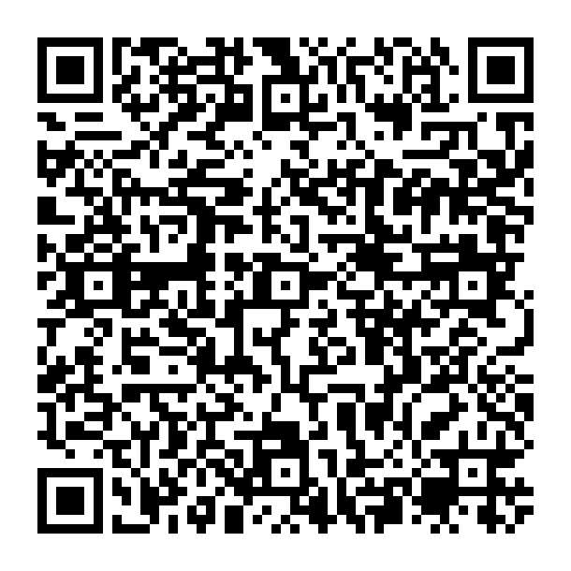
Ďakujem za pozornosť
Milan Martiniak
martiniak@kros.sk
@MinoMartiniak
https://github.com/Burgyn/

